Slide 1
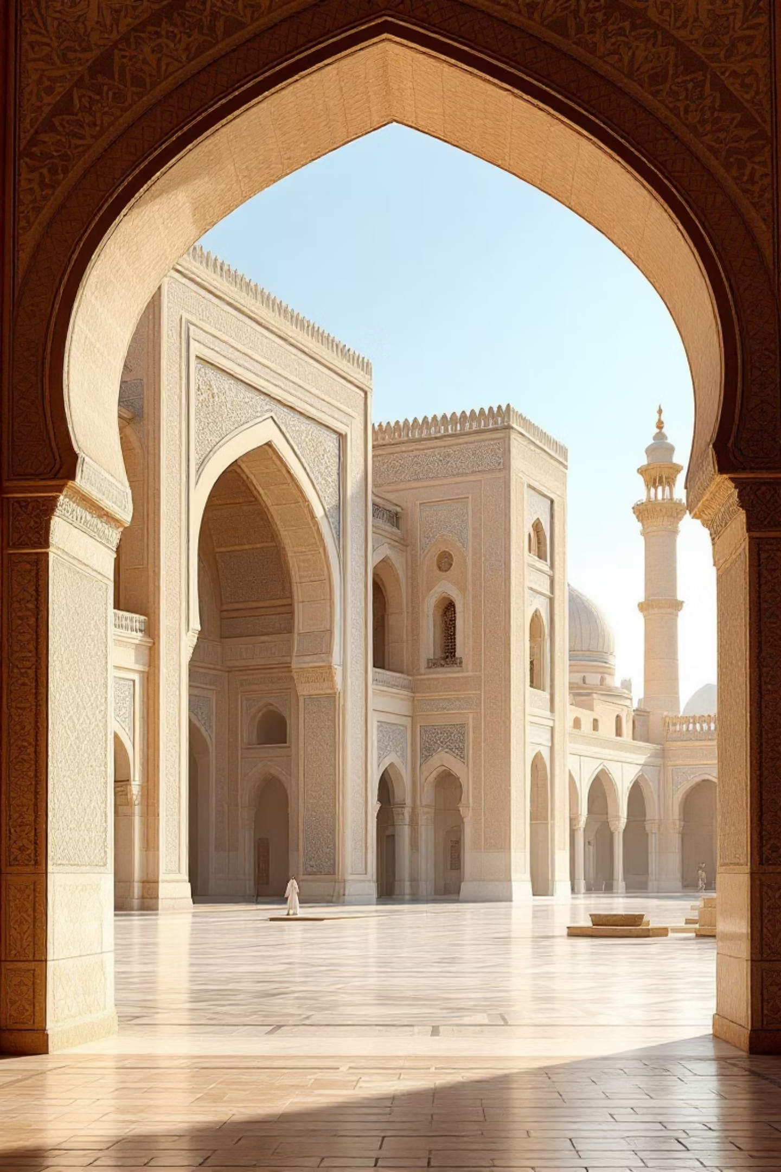
XIV asrning ikkinchi yarmi va XVI asrda Movarounnahrda tarbiya va maktab
Ushbu davr Movarounnahrda ta'lim tizimining gullab-yashnagan davri bo'lib, madrasalar va ta'lim muassasalari ilm-fan va ma'rifat markazlari sifatida faoliyat ko'rsatdi.

Slide 2
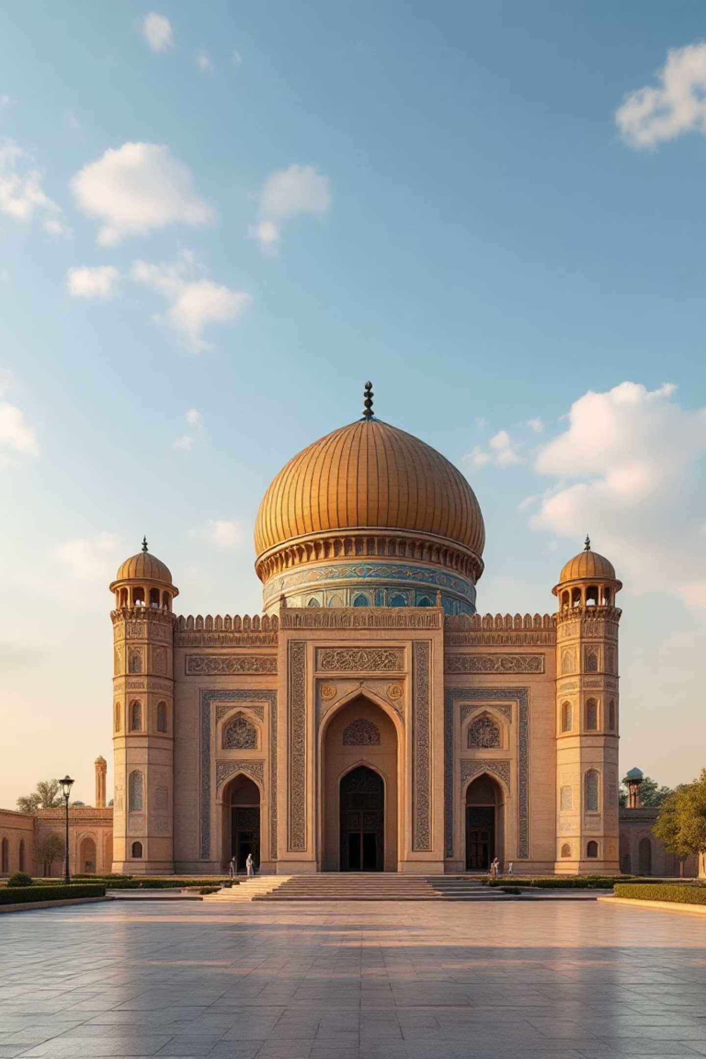
Temuriylar davri: Ilm-fan va ma'rifat gulli
Temuriylar davlatining ta'lim siyosati
Ilmiy yutuqlar
Bu davr astronomiya, matematika, tibbiyot va falsafa sohalarida katta yutuqlarga erishildi. Ulug'bek rasadxonasi dunyo ilm-faniga ulkan hissa qo'shdi.
XIV asr oxiri va XV asrda Temuriylar davrida Movarounnahr jahon miqyosidagi madaniy va ilmiy markazga aylandi. Amir Temur va uning vorisları, ayniqsa Mirzo Ulug'bek, ta'lim va fanga katta e'tibor qaratdilar.
Samarqand va Buxoro yirik ta'lim markazlari sifatida rivojlandi
Madrasalar barpo etildi va kutubxonalar tashkil etildi
Olimlar va mutafakkirlar himoya qilindi

Slide 3
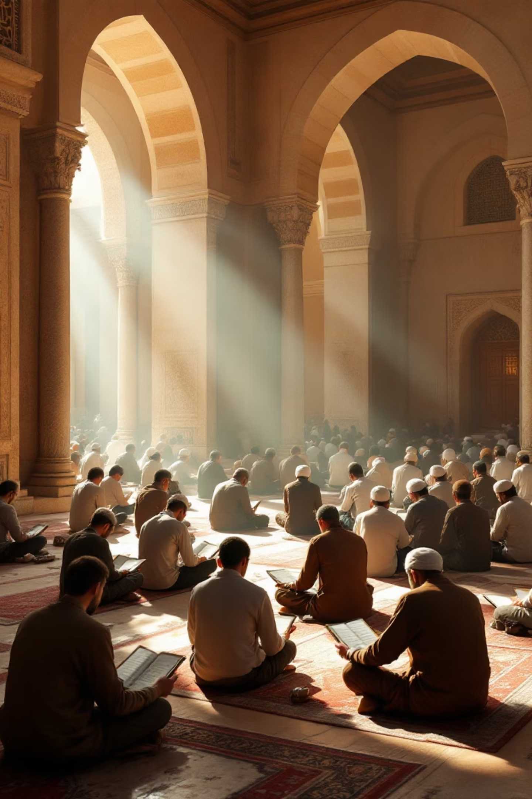

Ta'lim muassasalari tizimi
Maktablar
Madrasalar
Boshlang'ich ta'lim muassasalari bo'lib, bolalar bu yerda o'qish, yozish va Qur'on o'qishni o'rganardilar.
Oliy ta'lim muassasalari sifatida diniy va dunyoviy fanlarni chuqur o'rgatishga mo'ljallangan edi.
Kutubxonalar
Qo'lyozmalar va kitoblar saqlanadigan, olimlar tadqiqot olib boradigan markazlar edi.
Ta'lim muassasalari bir-biri bilan uzviy bog'langan bo'lib, talabalarga pog'onalab bilim olish imkonini berdi. Madrasalarda talabalar turar joy va oziq-ovqat bilan ta'minlanar, faqat bilim olishga e'tibor qaratardilar.

Slide 4
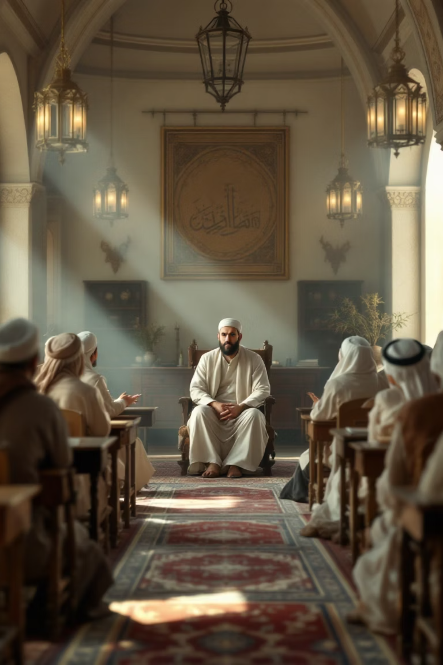
Tarbiya tizimining asosiy tamoyillari
Bilim va axloq uyg'unligi
1
Tarbiya jarayonida nafaqat ilmiy bilim, balki yaxshi axloq va odob-axloq qoidalarini o'rgatish muhim ahamiyatga ega edi.
Ma'naviy kamolot
2
Talabalarning ruhiy va ma'naviy jihatdan kamol topishi, halol va adolatli inson bo'lib yetishishi ta'limning asosiy maqsadi hisoblangan.
Ustoz-shogird munosabatlari
3
O'qituvchi va o'quvchi o'rtasidagi hurmat va mehr munosabatlari ta'lim-tarbiya jarayonining negizi bo'lgan.

Slide 5

Mashhur pedagoglar va mutafakkirlar
Pedagogik merosning asoschilari
Pedagogik qarashlar
XIV–XVI asrlarda Movarounnahr pedagogik fikri rivojiga ulkan hissa qo'shgan buyuk mutafakkirlar faoliyat ko'rsatdi. Ularning asarlari ta'lim va tarbiya nazariyasini shakllantirishda muhim rol o'ynadi.
Mutafakkirlarning pedagogik qarashlari ilmiy va axloqiy asoslarga tayangan. Ular bilim olishni inson hayotining eng muhim vazifasi deb hisoblagan va bilimni amaliyotda qo'llashga alohida e'tibor qaratganlar.
Sa'duddin Taftazoniy – mantiq va adabiyot sohalarida yirik olim
Alisher Navoiy – ma'naviy-axloqiy tarbiya bo'yicha asarlar muallifi
Abdurahmon Jomiy – tasavvuf va axloq ta'limoti nazariyotchisi

Slide 6




Ta'lim mazmuni va fanlar tizimi
Diniy fanlar
Aniq fanlar
Fiqh (islom huquqi)
Matematika
Hadis (Payg'ambar hadislari)
Astronomiya
Tafsir (Qur'on sharhi)
Geometriya
Kalom (islom aqidasi)
Hisob
Gumanitar fanlar
Tabiiy fanlar
Falsafa
Tibbiyot
Mantiq
Kimyo
Tarix
Botanika
Adabiyot va she'riyat
Madrasalarda ta'lim keng qamrovli bo'lib, diniy va dunyoviy fanlar muvozanatli tarzda o'qitilardi. Bu yondashuv talabalarni har tomonlama kamol topgan shaxs sifatida tarbiyalashga xizmat qildi.

Slide 7
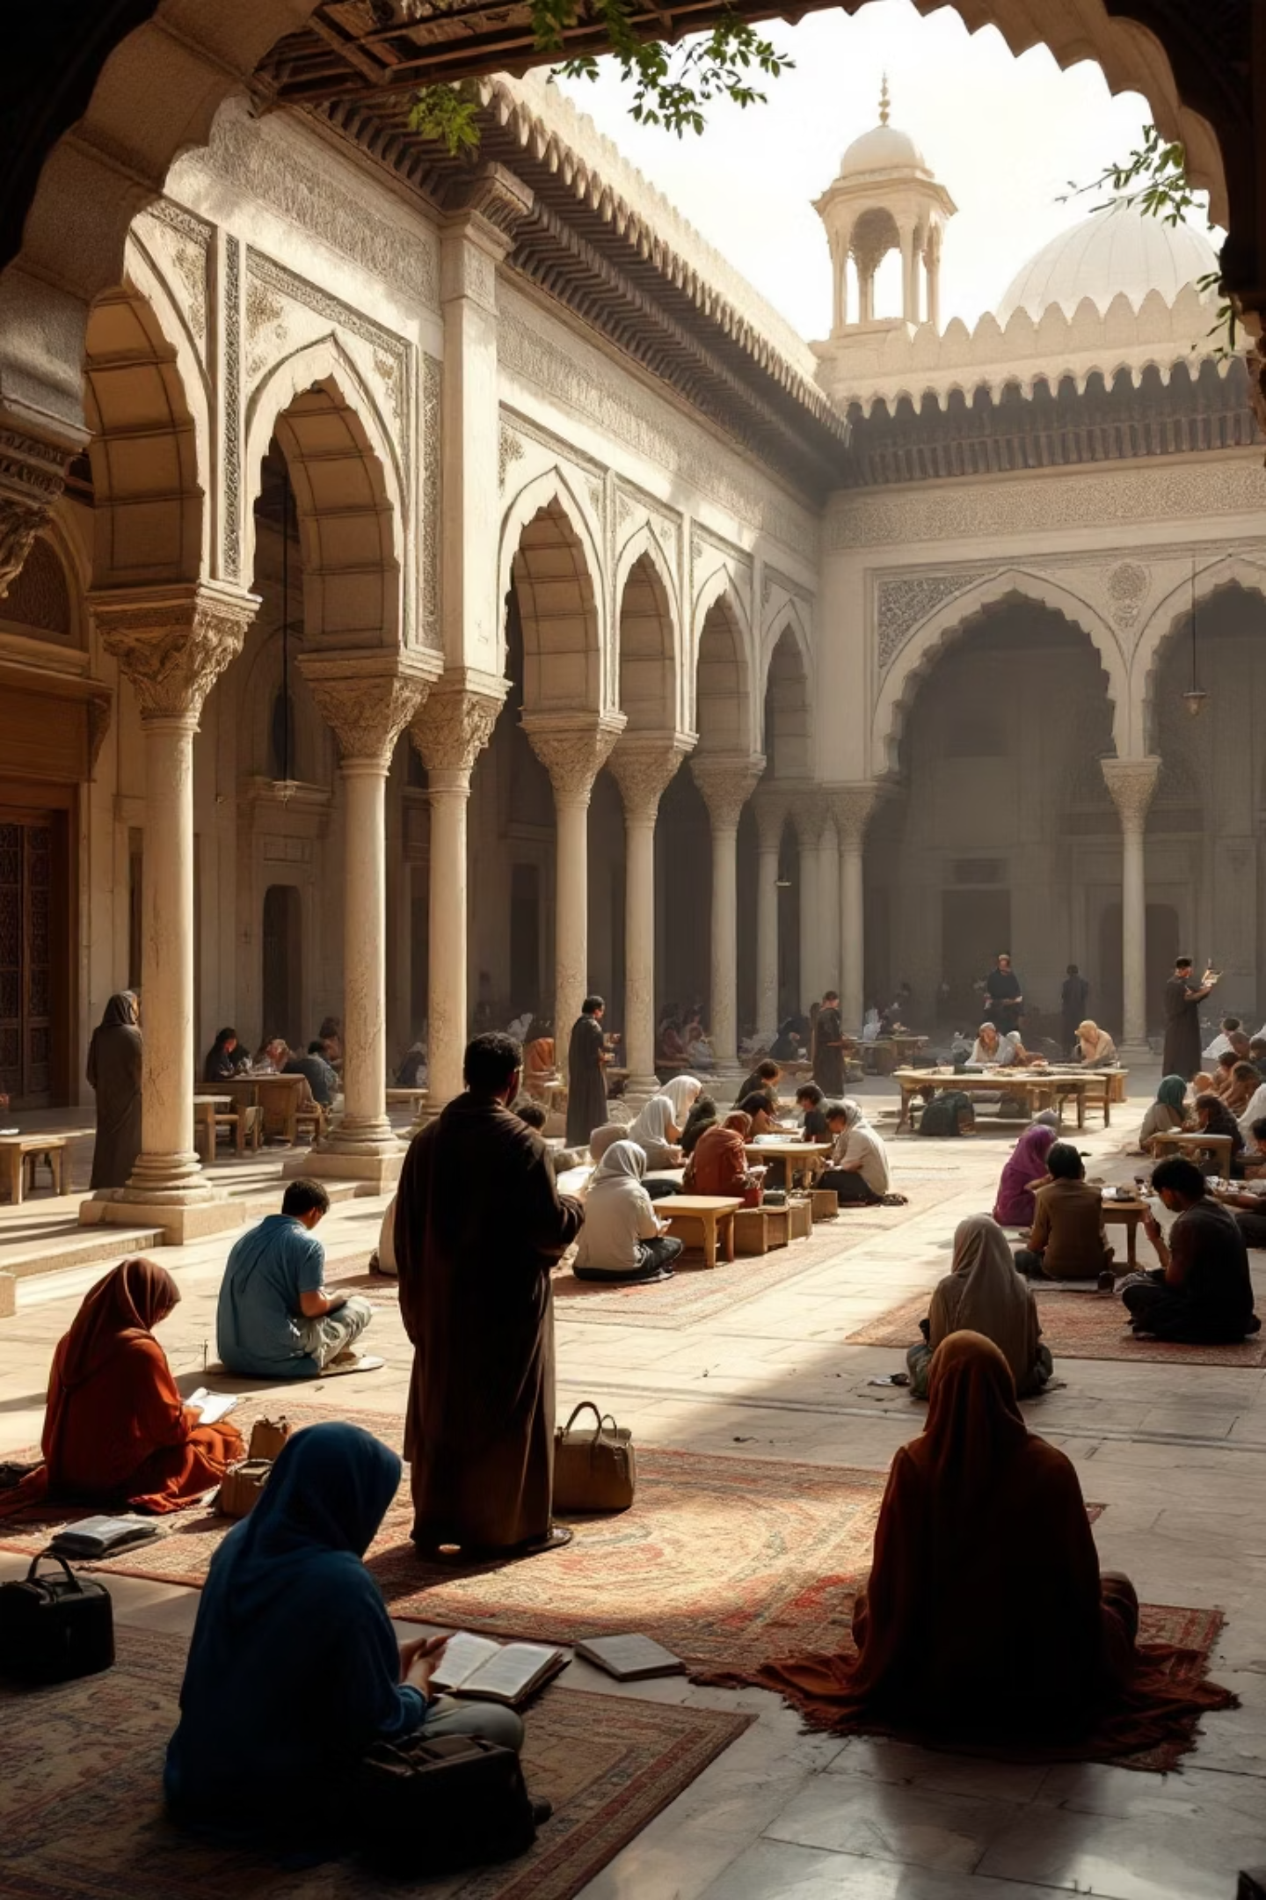
Maktab tizimi va o'quv jarayoni
Boshlang'ich bosqich
Bolalar 5-7 yoshdan boshlab maktabga qatnab, alifbo, o'qish va yozishni o'rganardilar. Qur'oni Karimni yodlash muhim qism edi.
O'rta bosqich
Grammatika, adabiyot, hisob va asosiy diniy fanlar o'rganilar, talabalar bilimlarini mustahkamlardilar.
Oliy bosqich
Madrasalarda chuqur ilmiy bilimlar olinardi. Talabalar maxsus fanlar bo'yicha ixtisoslashar va ilmiy tadqiqotlar olib borardilar.
Har bir bosqich o'z vazifalariga ega bo'lib, talabaning yoshiga va qobiliyatiga mos kelardi. O'quv jarayoni muntazam nazorat va baholashni o'z ichiga olgan.

Slide 8
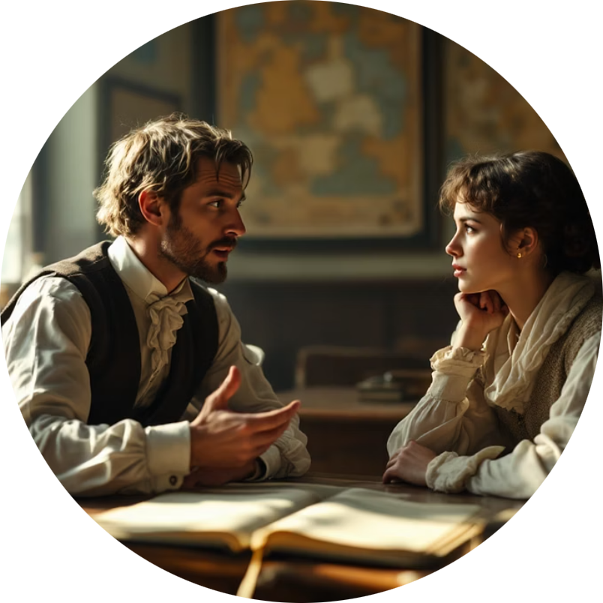



Ta'lim-tarbiya metodlari
Suhbat va munozara
Mashq va takrorlash
Munozara va bahs
Ustoz va shogird o'rtasidagi dialog, savollar va javoblar orqali bilimni chuqurlashtirish muhim metod hisoblangan.
Bilimlarni mustahkamlash uchun doimiy mashq qilish va takrorlash usullari qo'llanilgan.
Talabalarning mantiqiy fikrlashini rivojlantirish uchun ilmiy munozaralar va bahslar tashkil etilgan.
O'qituvchilar talabalarning individual qobiliyatlarini hisobga olib, har biriga alohida yondashuv ko'rsatishga harakat qilganlar. Bu shaxsga yo'naltirilgan ta'limning asosidir.

Slide 9
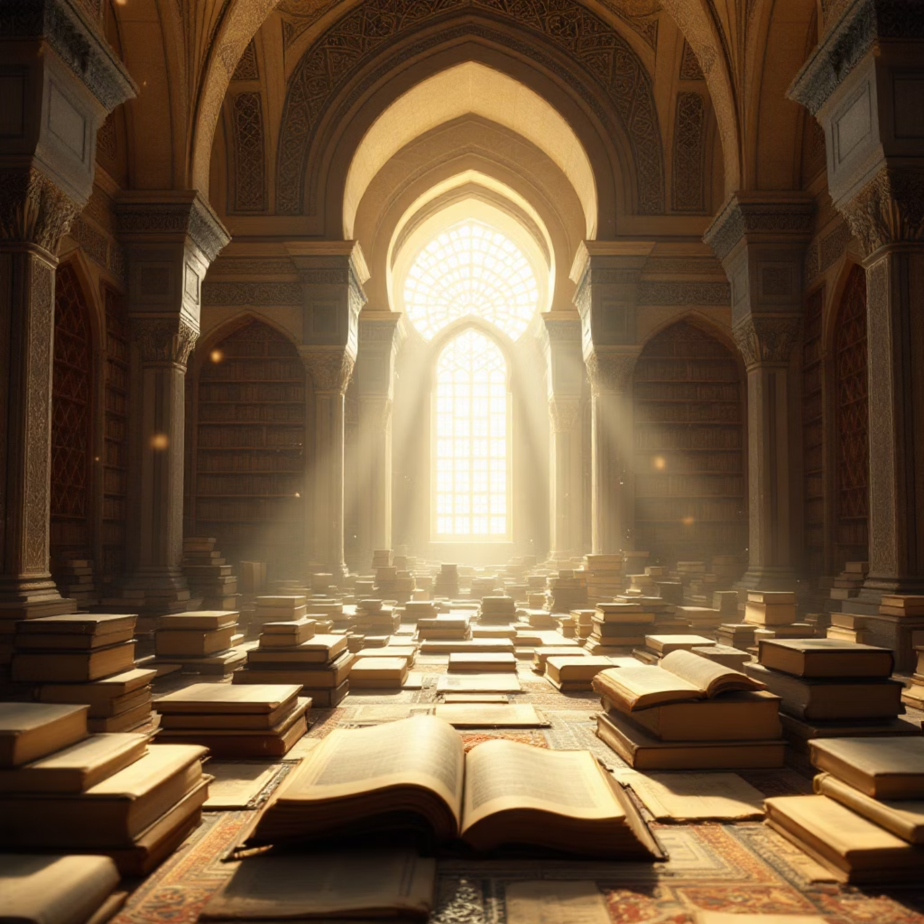
Ilmiy va madaniy merosning ahamiyati
O'tgan asrlarning pedagogik merosi
XIV–XVI asrlarda Movarounnahrda shakllantirilgan ta'lim-tarbiya tizimi keyingi asrlar uchun mustahkam poydevor bo'ldi. Bu davrning pedagogik an'analari va qadriyatlari bugungi kunda ham o'z ahamiyatini yo'qotmagan.
Ilmiy bilim va axloqiy tarbiya uyg'unligi
Ustoz-shogird munosabatlarining yuqori madaniyati
Bilimni amalda qo'llashga e'tibor
Kitob va kutubxonalarga hurmat an'anasi
Bu davrning pedagogik tajribasi zamonaviy ta'lim tizimiga ham ta'sir ko'rsatadi va O'zbekiston ta'lim tarixining muhim qismidir.

Slide 10
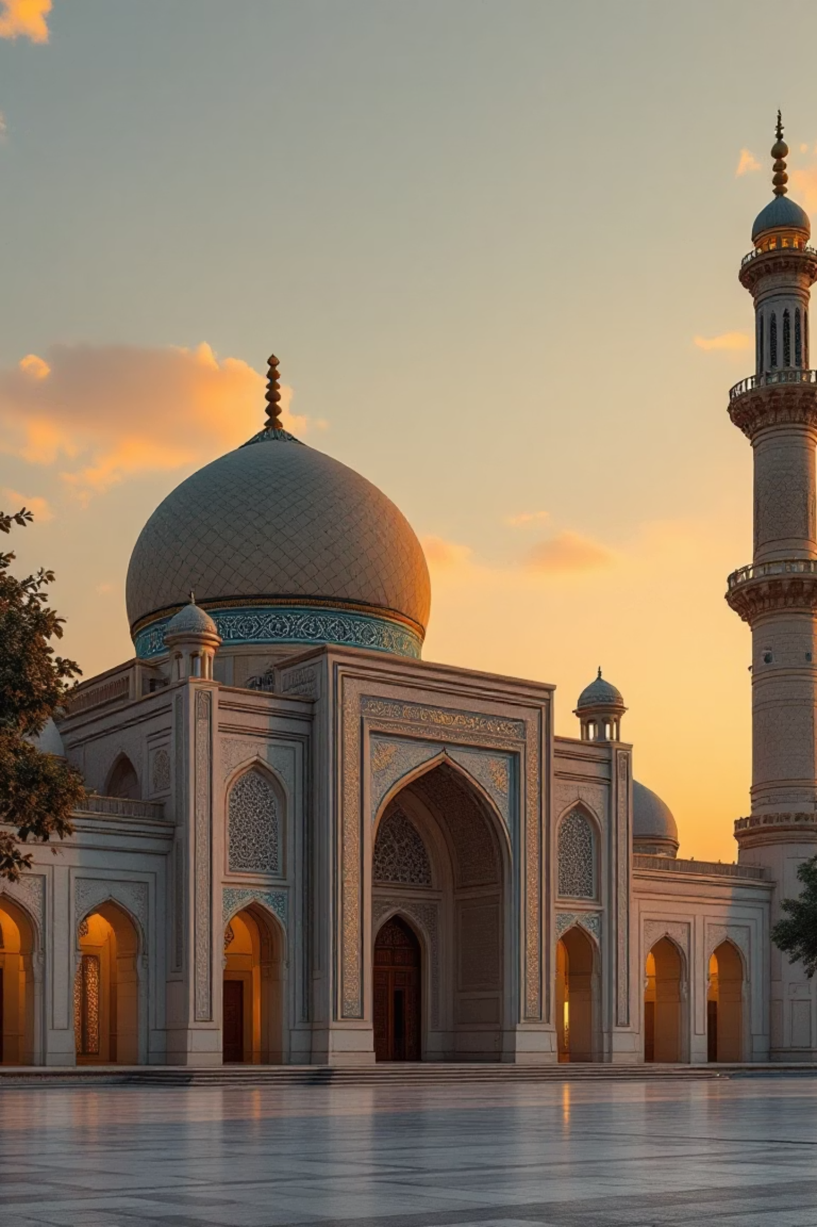
Xulosa
Rivojlangan ta'lim tizimi
Pedagogik an'analar
Bu davrning ta'lim va tarbiya an'analari keyingi avlodlarga o'tdi va bugungi pedagogikaga ta'sir ko'rsatmoqda.
XIV–XVI asrlarda Movarounnahrda puxta ta'lim tizimi shakllandi, madrasalar va maktablar ilm-fan markazlariga aylandi.
Ilmiy meros
Movarounnahrning ilmiy-madaniy merosi O'zbekiston va butun jahon uchun qimmatli xazina bo'lib qolmoqda.
Ta'lim va tarbiya – jamiyat taraqqiyotining asosi

